Slide 1
Sonntag 26 mai: WAHL in Belgien
Fühlst du dich immer noch in der Politik vertreten?
Wie geht es unserer westlichen Demokratie?

Slide 2
Belgien in der EU: een ingewikkeld land mét stemplicht
Am 14.10.2018: Es fanden Kommunal- und Provinzwahlen statt.
Am 26. Mai 2019 werden wir die Abgeordneten wählen für:
- Das Bundesparlament
- Flämisch, Wallonisch und Brüssel
Parlament
- das Europäische Parlament

Slide 3
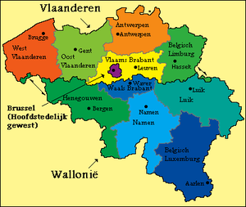
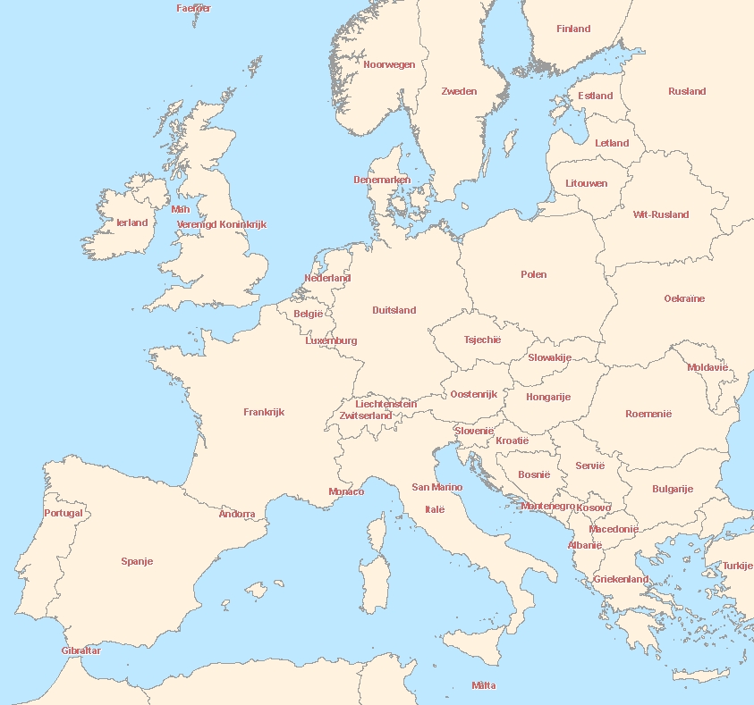
Een klein land in de EU

Slide 4
Mechelen, Belgien
Aktuelle Situation zum Thema Wahl:
1. Na de gemeenteraadsverkiezingen: de uitslag
2. Vooruitzichten naar de verkiezingen van mei 2019

Slide 5
Welche Wünsche möchten Sie einem neuen Mitglied des Europäischen Parlaments übermitteln?
Ich möchte, dass Sie sich zu einer soliden Bildungs- und Beschäftigungspolitik in der gesamten EU verpflichten (7X).
Du musst helfen, das Migrationsproblem menschlich und gut zu lösen (6X).
Ich möchte, dass Sie dazu beitragen, ein Gleichgewicht zwischen Wirtschaft und Umwelt herzustellen.
Tragen Sie dazu bei, fundierte Entscheidungen zum Nutzen aller EU-Bürger zu treffen.
Beitrag zur Verbesserung der Kommunikation von der Politik zum Bürger (3X).
Ich möchte, dass Sie sich verpflichten, europäische Maßnahmen für mehr grüne Energie (4X) zu unterstützen.
° Engagieren Sie sich für die Bedürfnisse Ihres Landes und denken Sie
über die Region nach, die Sie vertreten.
Sprich mit deinen Leuten und stelle sicher, dass sie dich weiterhin erreichen können.
Ich wünsche dir Mut und Ehrlichkeit.
.

Slide 6
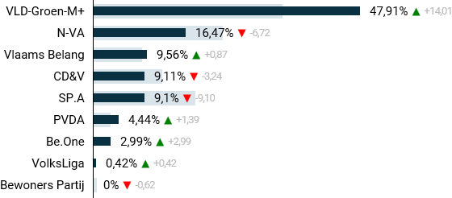
Mechelen, 14.09.2018: das Resultat der Gemeinderatswahl

Slide 7
Die traditionellen Zentrumsparteien verlieren: Warum?
Wahlen sind notwendig, sie sind leicht zugänglich, jeder kann teilnehmen, es ist der beste Weg, von der alten zu einer neuen Machtmannschaft zu gelangen....
Aber es sind "nur" Wahlen: Danach müssen die an die Macht kommenden Parteien tatsächlich regierungsfähig sein, Und sie tun dies am besten, indem sie die Bürger viel stärker in diese Politik einbeziehen!
Wer gewählt wird, muss die Teilnahme an der Politik wirklich fördern: durch Partizipationsmomente, Offenheit der Regierung, Befragungen, usw.
denn "Demokratie ist viel mehr als nur die Wahlurne!!

Slide 8
Aktuelle Umfrage unter 50 durchschnittlichen Wählern
Sollte die Wahlpflicht behalten bleiben?
Gibt es 2019 flämische, föderale und europäische Wahlen?

Slide 9
Gespräche und Umfragen unter 266 Bürgern

Slide 10
Berichte aus den SBF-Workshops
De democratie moeten we beter doen werken
Het antwoord is burgerparticipatie!
Inkomensongelijkheid en tewerkstelling
Minderheden eisen hun plek
Migratieproblematiek
Vervuiling & Klimaatwijziging
Nood aan betere communicatie van politiek naar de burger
De risicomaatschappij: politici hebben geen antwoord en dan volgt de populistische reactie…
Veel meer burgers echt betrekken
Deelname aan het beleid stimuleren door inspraak te voorzien, inkijkrecht en openbaarheid van bestuur
We moeten de burgers, ook experten en het middenveld bij het beleid betrekken
Daartoe is moed en eerlijkheid nodig!
Dat doen populisten niet, eens verkozen sluiten ze hekkens rond zichzelf…

Slide 11
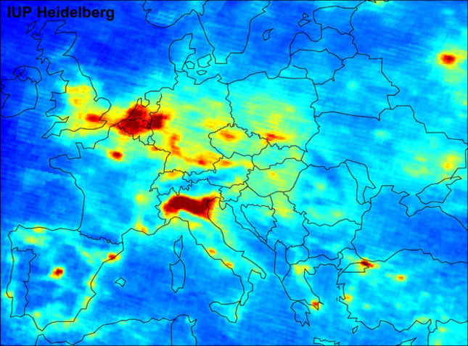
Ein sehr ernstes Problem: Luftverschmutzung

Slide 12
De politici leggen de lat niet hoog genoeg
Wat dan doen?
Pas op voor de social media
Ondernemers, burgers, actiegroepen moeten gehoord worden: dat kan via:
Inspraakgroepen of “werkbanken”
Individuele burgers, eventueel geloot, samenzetten met verkozenen.
Het referendum is ook een valabel instrument
Er zijn zeker plussen, maar de minnen slaan door.
Het anonieme karakter leidt tot veel fake news en haatberichten.
Het simplisme van twitter …is pure aandachttrekkerij…
De vele kleine Trumps…
vaak is er het saboteren van de dialoog en veel narcisme mee gemoeid.

Slide 13
Er speelt een verschil in generaties, oud versus jong…
De ouderen: 40 en meer
De jongeren: zij geloven nu minder in de democratie
Er is een electoraal overwicht van ouderen
40+ers hebben het voor het zeggen in het stemlokaal
En ook elders: denk aan Nigel Farage, een 55-er die de hele Brexit op gang bracht
Zij zoeken een andere vorm van democratie, met echte betrokkenheid
Velen geloven in een autoritair regime…
Het zal nog even zo doorgaan: dus, wij moeten blijven ijveren

Slide 14
De opdracht?
Het zal nog even zo doorgaan – het populisme neemt toe … hoelang?
Het is aan ons om erover na te denken en om er iets aan te doen,
Door te blijven ijverenvoor een meer samenwerkende en daardoor veel beter werkende democratie.

